Slide 1

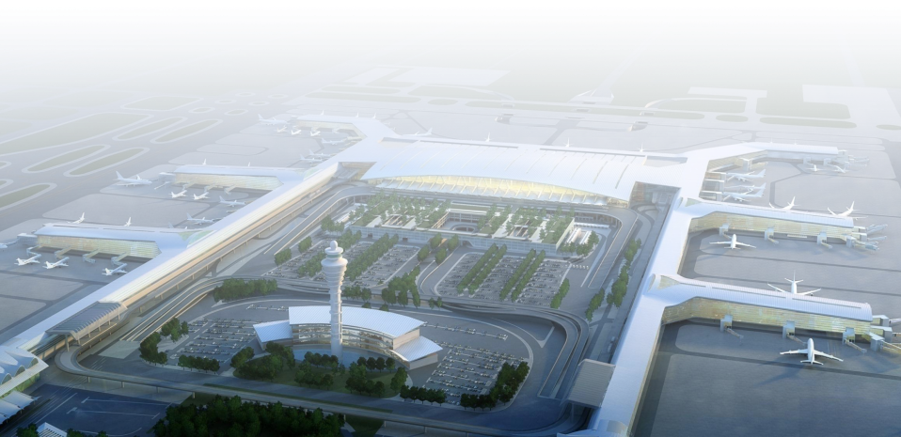
广州白云国际机场智慧停车
系统工程-出租车调度服务方案
专项汇报
2017年11月16日

Slide 2

总目录
前言 3
1 目的 3
2 项目概貌 3
3 需求目标 4
4 主要功能点 5
5 方案演示 5
6 信用分处理办法 5
7 应急方案 6
8 关键业务流程 8
9 图纸确认 20
10 设备确认 20
11 进度计划 22
ZONG MU LU

Slide 3
前言
出租车管理是机场交通的重要组成部分，白云机场现有出租车场和A、B到达区仍然在采用传统的人工的出租车调度方式，在管理上的问题和矛盾比较突出。为了更好地加强管理、提高效率，有必要统一进行升级改造，采用车牌识别系统及专用出租车调度管理系统全面实现出租车的自动调度。
QIAN YAN

Slide 4
目的
该交底书主要用于各方对于智能一体化停车系统项目出租车调度管理系统，相关事项进行交底确认。主要确认内容分为：系统架构、系统组成、系统功能、角色定义、机房建设、具体车场内容（包含设备列表、现场图纸、部署点位说明、其它事项说明）、应急方案、售后维护方案、设备确认以及其它需要确认的问题。通过交底在项目开始前，让所有参与人员对所要进行的工作技术上的特点、系统功能要求、技术质量要求、工作方法与措施等方面有一个较详细的了解，以便于科学地组织开展工作，避免技术质量等事故的发生。
MU DI

Slide 5
项目概貌
系统范围
出租车调度场
A到达
B到达
T2交通中心到达
XIANG MU GAI MAO

Slide 6
实现出租车场到A/B到达区、T2交通中心到达区的自动调度
实现A/B到达区、T2交通中心到达区内部的自动二次调度
实现短途车确认后系统自动识别
实现与交委等外部系统的对接联动（GPS、执法数据）
实现出租车信用体系建设
对接已有的用户评价二维码（交委）
需求目标
XU QIU MU BIAO

Slide 7
出租车注册
出租车调度车场
出租车接客车场（A/B区演示, T2交通中心）
方案演示
FANG AN YAN SHI

Slide 8

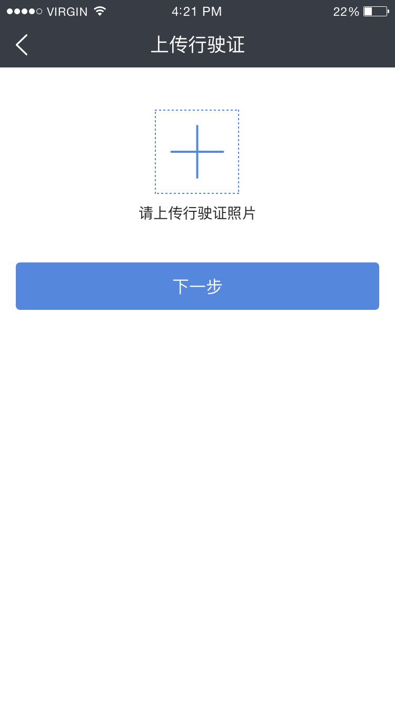
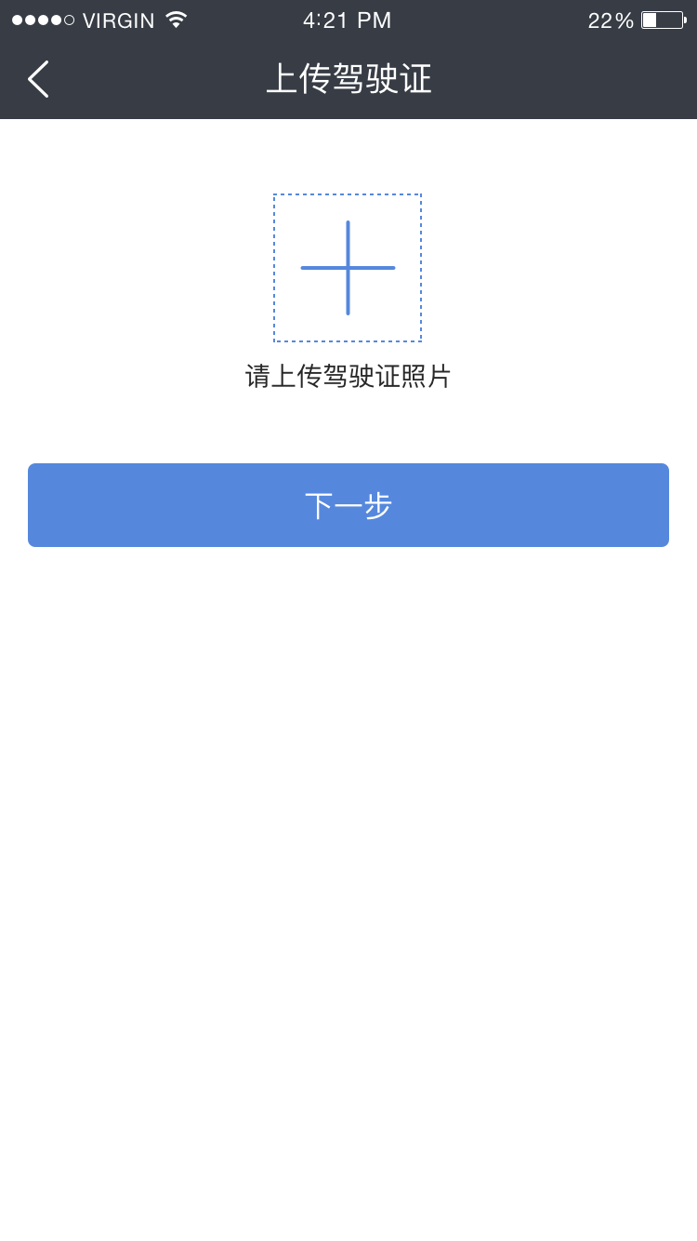
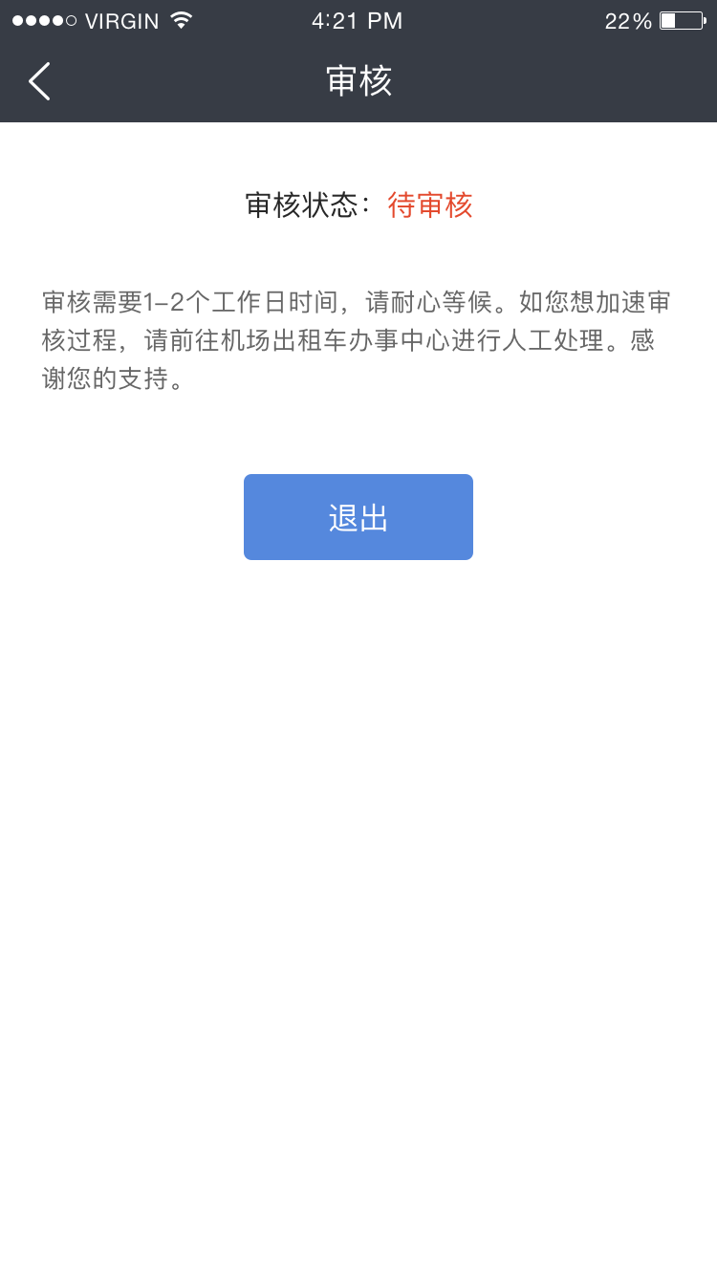
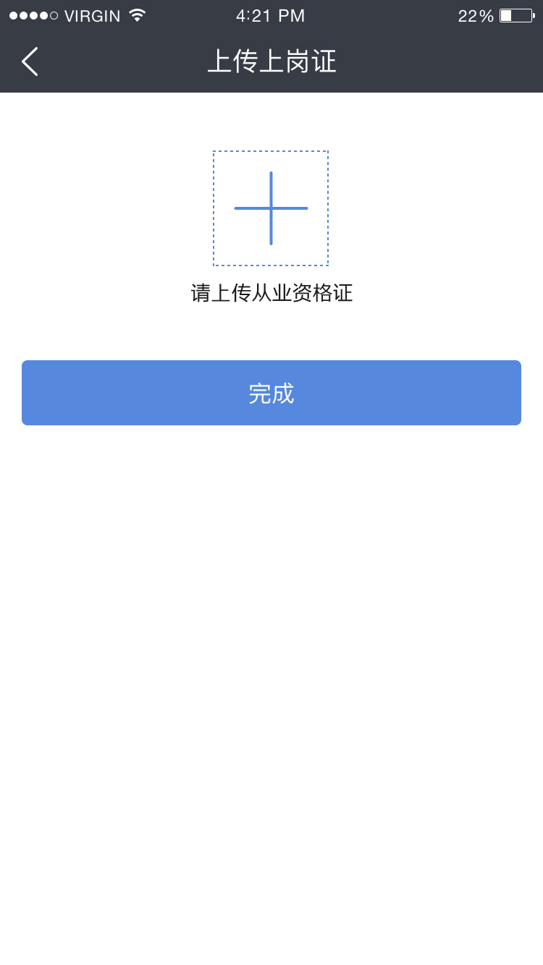
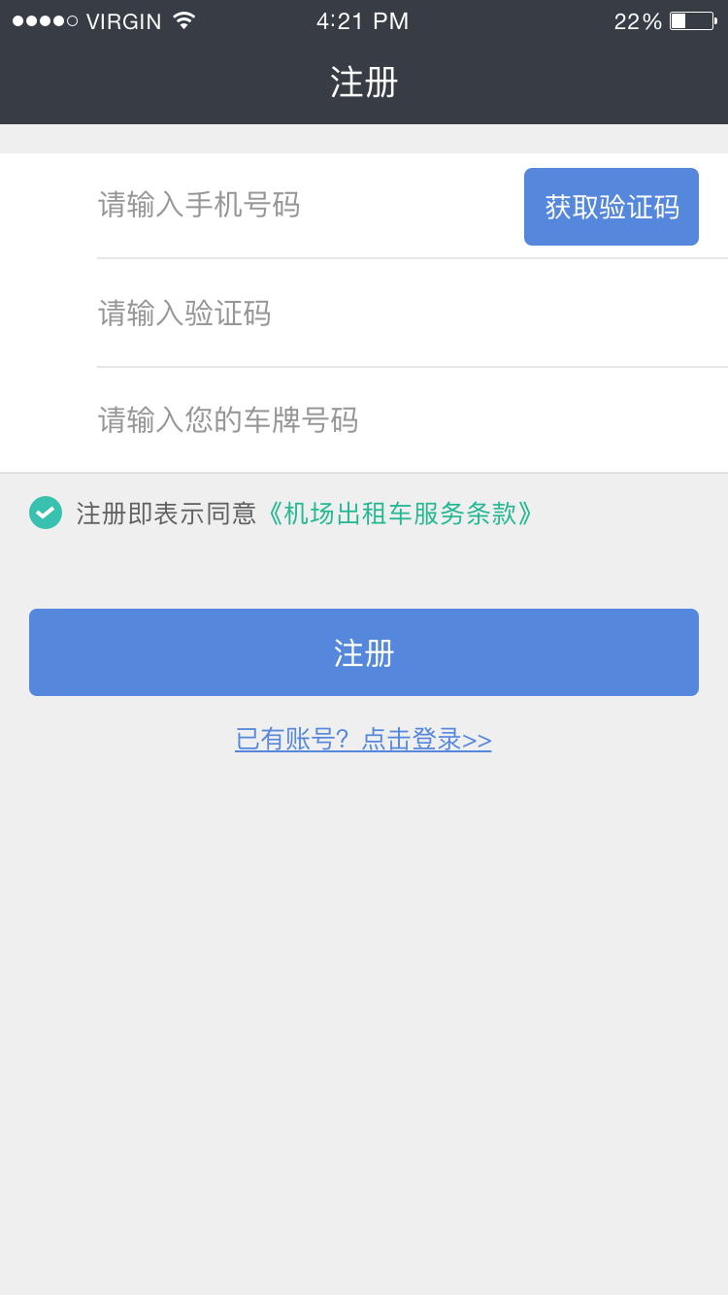
出租车注册
Chu Zu Che Zhu Ce
1: 手机号码注册
2: 上传行驶证
3: 上传驾驶证
4: 上传从业资格证
5: 审核

Slide 9

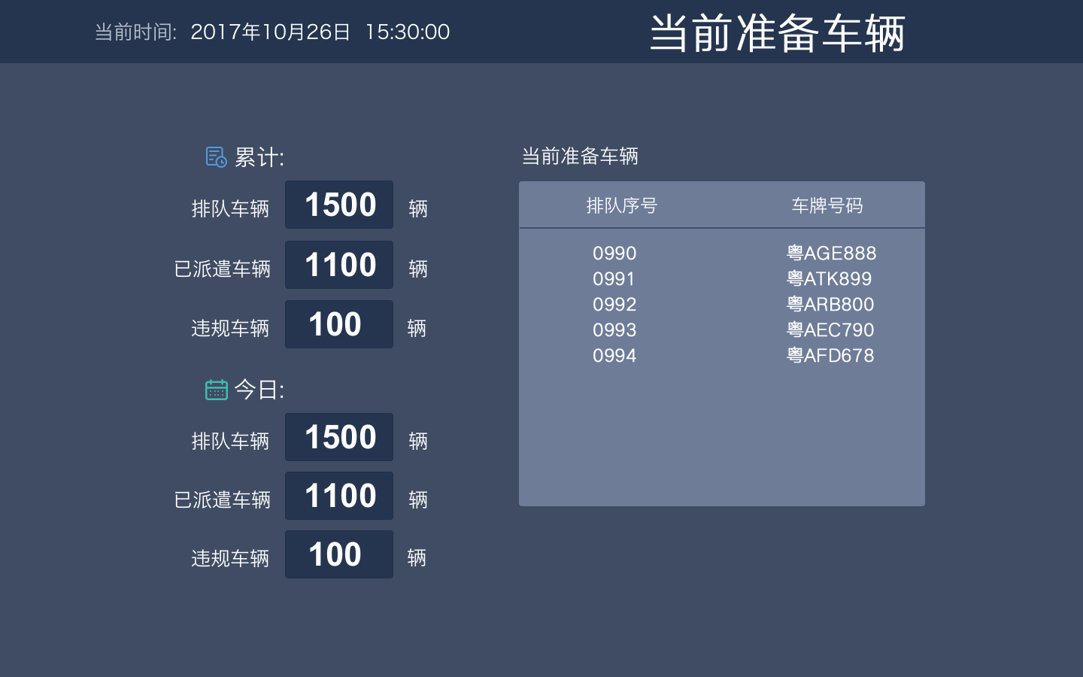
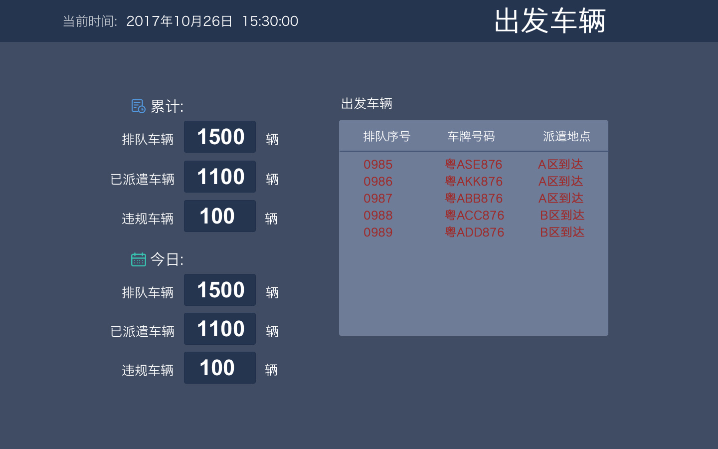
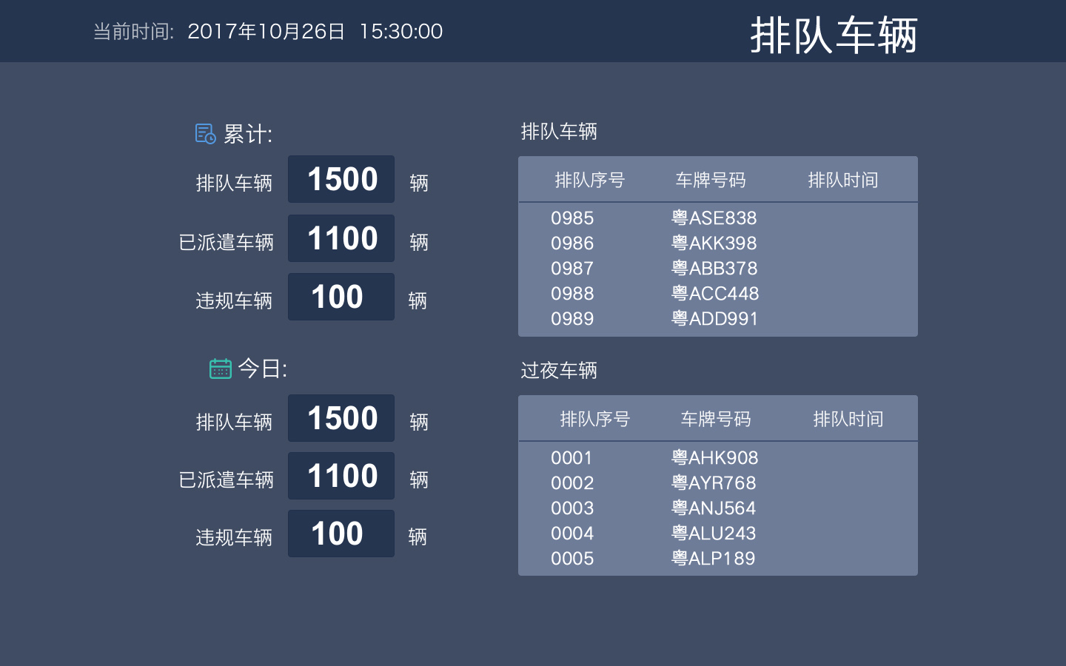


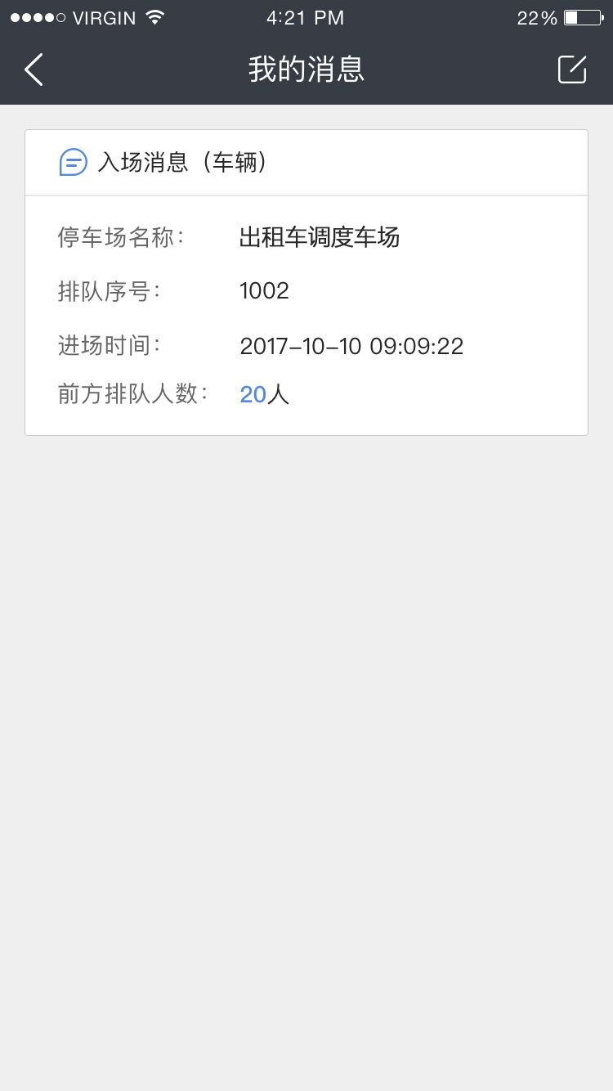
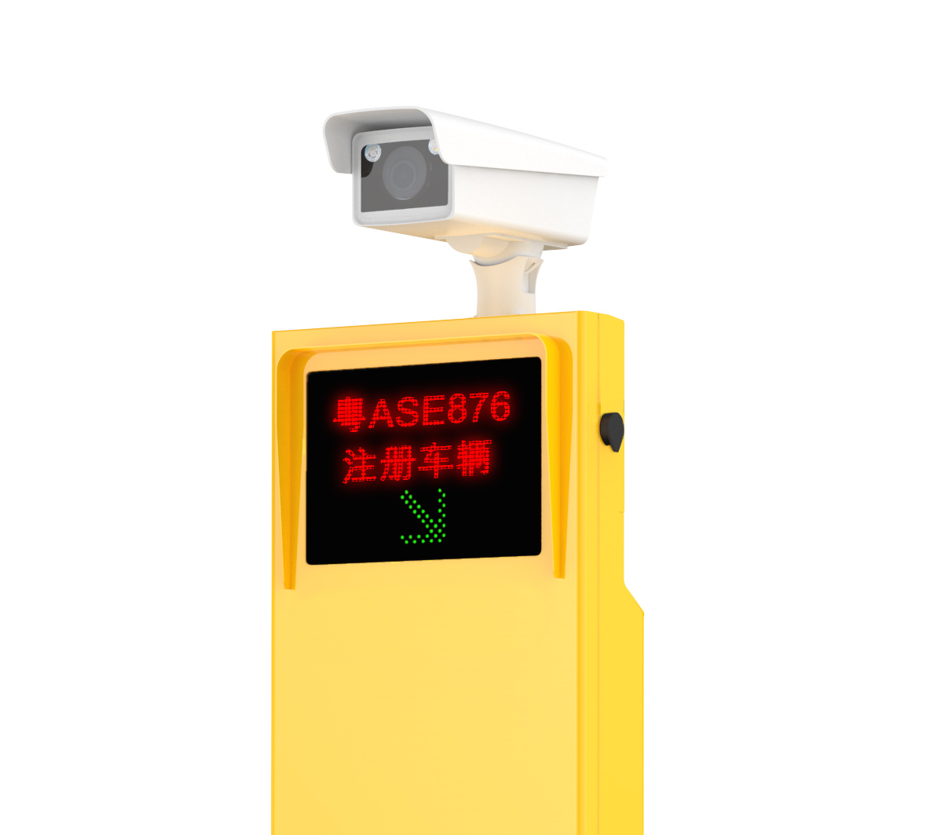
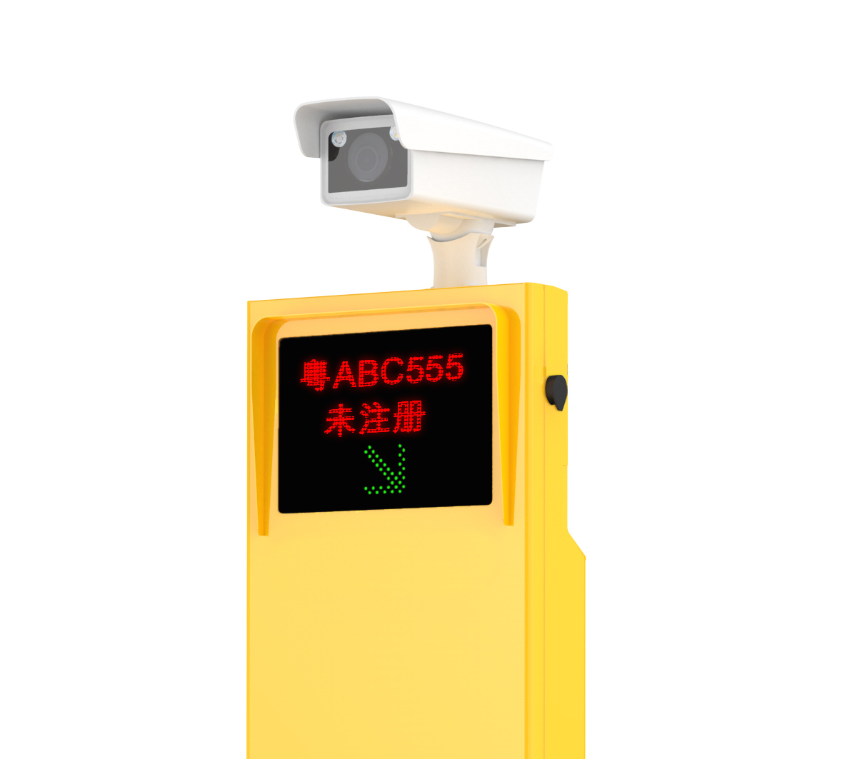


出租车排队模型（场景演示：5列，每列5台车）
休
息
室
1
2
粤ADD876 离场超时，请尽快离场前往A区
3
4
5
Notes:
出租车车场规则：(删除)
1：当车辆驶入时，车牌被识别录入，马上进入排队系统，道闸有语音提示进入指定队列排队；
2：每个队列前都有显示屏，显示队列是否可以驶入，并显示刚入场的排队车辆车牌，引导其进入队列；
3：休息室设有叫号系统，提醒司机做好接客准备；
4：排队系统和出入口联动，采用积分考核。插队无效，出口道闸不放行，并扣除诚信积分，当积分被扣完，需要交费予以清零方可接客。否则闸机不放行，无法入场。

Slide 10
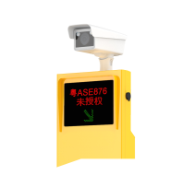


未注册出租车A区到达接客演示：
注：只有在出租车排队车场内自动登记被授权过的车辆，才会被A闸机放行准入；
A区到达
出租车入口
A区到达
出租车出口
接客区

Slide 11

已授权出租车A区到达接客演示：
A区到达
出租车入口
A区到达
出租车出口
接客区

Slide 12
出租车B区到达接客演示：
B区到达
出租车入口
B区到达
出租车出口
接客区1
接客区2

Slide 13
出租车T2交通中心接客演示：
接客区2
接客区1

Slide 14
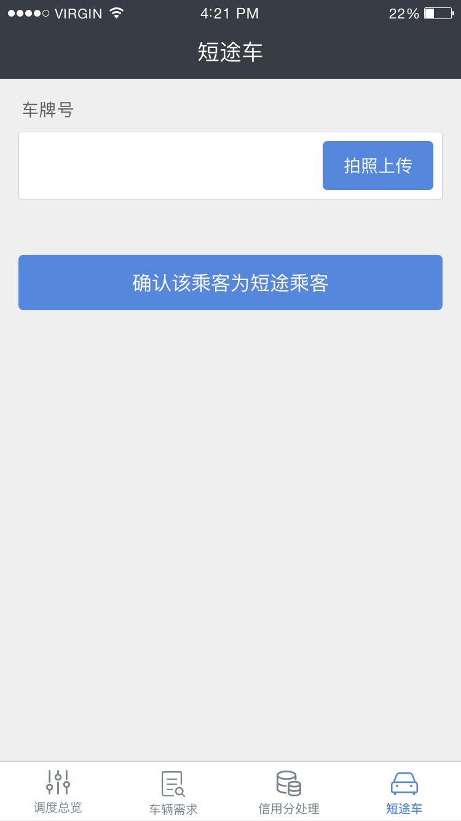
前两个月采用人工登记方式。（手持POS机确认）
后面考虑换成自动判定方式（比如60分钟内返场可自动放行）。
短途车确认
DUAN TU CHE QUE REN

Slide 15
出租车司机
出租车调度场值班员
A到达上客点工作人员
A到达带班人员
B到达上客点1工作人员
B到达上客点2工作人员
B到达带班人员
T2交通中心到达上客点1工作人员
T2交通中心到达上客点2工作人员
T2交通中心到达带班人员
人员
REN YUAN

Slide 16
出租车司机有专用的微信服务号（白云机场微信）。排队、上客、信用等信息都可实时查询。
所有出租车必须注册（注册需要提交驾驶证、行驶证、从业资格证）审核才能进入出租车场进行排队，审核由出租调度场值班员完成（数据的合规性由交委和出租车公司共同提供依据）。
所有出租车建立信用积分体系，针对违规事件进行自动处罚和人工处罚结合的方式。
信用体系全系统自动连通出租车场和上客点，与出租车排队和上客权益相挂勾。
主要功能点
XI TONG GAI KUANG

Slide 17
信用体系全系统自动连通出租车场和上客点，与出租车排队和上客权益相挂勾。
调度场每条车道都配以红绿灯标识，引导规范进入对应车道停车。
调度场每个车道都进行车位划线，规范车道停车。
调度场餐厅会采用三个大屏实时展现排队、等候、出发信息。
调度场餐厅、卫生间和室外分别配备一个喇叭进行上客信息播报。
出租车出调度场时，出口显示屏会显示对应上客点信息。
主要功能点
XI TONG GAI KUANG

Slide 18
上客点可以自动判定车辆是否上客车辆，自动放行或提示未经授权。
上客点配备移动管理端，可实现手动和自动的叫车需求，同时也可以对不规范司机进行相应信用分的处罚、以及短途车的确认。
短途出租车出场后可自动调遣车辆到对应上客点。
系统支持手动和自动两种调度方式。
当车辆不够时，发送信息给交委系统，由交委系统外部调车。我们的司机微信公众号也可以推送。
主要功能点
ZHU YAO GONG NENG DIAN

Slide 19
信用分处理办法
XIN YONG FEN CHU LI BAN FA
此处只作为初稿，后续会专项讨论
1、信用分初始分为10分（每月初始化）
2、被交委执法局处罚的分级扣分（分5级：1级1分、2级2分、3级3分、4级4分、5级5分）（由交委确认细则）
3、0分不允许进场（到达0分后1个月不能进调度场，被扣完分后1个月自动初始化）
4、排队后提前出场扣2分
5、派遣后不出场扣2分
6、出租车场阻碍调度场通道扣2分
7、出租车场不服从工作人员指引扣5分（谨慎）

Slide 20
信用分处理办法
XIN YONG FEN CHU LI BAN FA
8、被系统派遣后不去指定车场扣2分
9、被系统派遣后上客点不按调度规则上客扣5分
10、上客后恶意堵塞AB到达区通道或T2交通中心到达区通道扣10分
11、没有被调度系统授权而进入AB到达区或T2交通中心到达区的扣10分
12、出租车AB到达区或T2交通中心到达区不服从安排扣10分
13、乘客评价3星扣1分，2星扣2分，1星扣3分（由交委确认细则）
14、违反《调度场管理办法》（由客运站确认细则）

Slide 21
应急方案
1、停电情况处理
当系统停电情况下，转为现有的人工发纸质凭证的进出验证处理方式。
闸机断电的情况下，闸机可设自动弹起，确定是否设置，避免拥堵或者车辆逃费。
2、硬件损坏情况处理
当硬件系统损坏时，首先紧急联系我们的维护人员，采用机场备件进行快速维修和更换。其次，根据损坏硬件的不同处理方式和影响会有不同。具体参见后续交付时方案。
YING JI FANG AN

Slide 22
应急方案
YING JI FANG AN
3、系统崩溃
当系统崩溃等软件发生情况时，主要表现为：显示器上时间不再跳动，摄像枪抓拍后语音和显示都不出现。可以先尝试重启出入口闸机设备，如果重启后还无响应和恢复，及时联系维护人员，现场临时手动开闸放行，维护人员查看后台系统情况。
4、系统升级维护
在司机端发布系统升级公告，时间段内转为现有的人工发纸质凭证的进出验证处理方式。

Slide 23
应急方案
5、出租车不够时情况处理
当出租车场不够车辆时，可以在司机端进行车辆需求的信息发布，可停止A到达区、B到达区、T2交通中心到达区的系统自动处理机制，转为现有的人工验证手机上的信息发布内容。车辆可不经过出租车调度场，人工放行进入A到达区、B到达区、T2交通中心到达区上客。
YING JI FANG AN

Slide 24
关键业务流程
1、出租车添加流程
2、出租车排队流程
3、出租车派遣流程
4、出租车离开出租车场流程
GUAN JIAN YE WU LIU CHEN

Slide 25
图纸确认
1、出租车调度场 V-1 20171114
2、A到达区 V-4 20171110
3、B到达区 V-4 20171110
4、T2交通中心上客点 V-1 20171115
TU ZHI QUE REN

Slide 26
设备确认
SHE BEI QUE REN
1、车道国标交通灯
2、车道国标交通灯控制柜

Slide 27
参与方：股份公司综合区、市交委科信处、交通投资公司、
市交委客管处、市交委执法局、中航物业、机场商旅
进度计划
JIN DU JI HUA
任务序号 | 任务明细项 | 开始明间 | 结束时间
1 | 项目启动会议 | 2017-11-14 | 2017-11-14
2 | 需求调研 | 2017-11-14 | 2017-11-23
3 | 需求讲解 | 2017-11-15 | 2017-11-17
4 | 系统设计 | 2017-11-17 | 2017-11-23
5 | 需求和设计评审 | 2017-11-24 | 2017-11-27
6 | 代码开发 | 2017-11-28 | 2018-01-05
7 | 系统测试及调优 | 2018-01-08 | 2018-01-12
8 | 搭建客户测试环境 | 2018-01-15 | 2018-01-15
9 | 用户培训 | 2018-01-16 | 2018-01-16
10 | 用户验收测试及反馈 | 2018-01-17 | 2018-01-30
11 | 缺陷修复及代码调优 | 2018-01-17 | 2018-01-30
12 | 搭建生产环境 | 2018-01-19 | 2018-01-19
13 | 性能测试及调优 | 2018-01-20 | 2018-02-20
14 | 系统试运行 | 2018-01-20 | 2018-03-20
15 | 项目验收 | 2018-03-20 | 2018-03-25

Slide 28
THANKS

